Slide 1
国際社会、国、東京都の動向
資料４

Slide 2
気候変動緩和策

Slide 3
国際社会の動き
国連気候変動枠組条約締約国会議（COP）
2015年（COP21）
世界的な平均気温上昇を産業革命以前に比べて２℃より十分低く保つとともに、1.5℃に抑える努力を追求すること、そのために今世紀後半に温室効果ガスの人為的な発生源による排出量と吸収源による除去量との間の均衡を達成すること等を定めた（パリ協定）。
2021年（COP26）
気候変動の影響は、1.5℃の気温上昇の方が２℃の気温上昇に比べてはるかに小さいことを認め世界の平均気温上昇を産業革命前に比べて1.5℃までに抑える努力をすることが明示される（グラスゴー気候合意）。
2023年（COP28）
全ての部門・全ての温室効果ガスを対象とした排出削減目標の策定、2030年までに世界全体での再生可能エネルギー発電容量を３倍及びエネルギー効率の改善率を世界平均で２倍とすること、排出削減対策が講じられていない石炭火力発電のフェーズダウンの加速、エネルギーシステムにおける化石燃料からの移行、脱炭素・低炭素技術の促進、持続可能なライフスタイルと持続可能な消費・生産パターンへの移行などが決定された。
環境省公表資料より作成

Slide 4
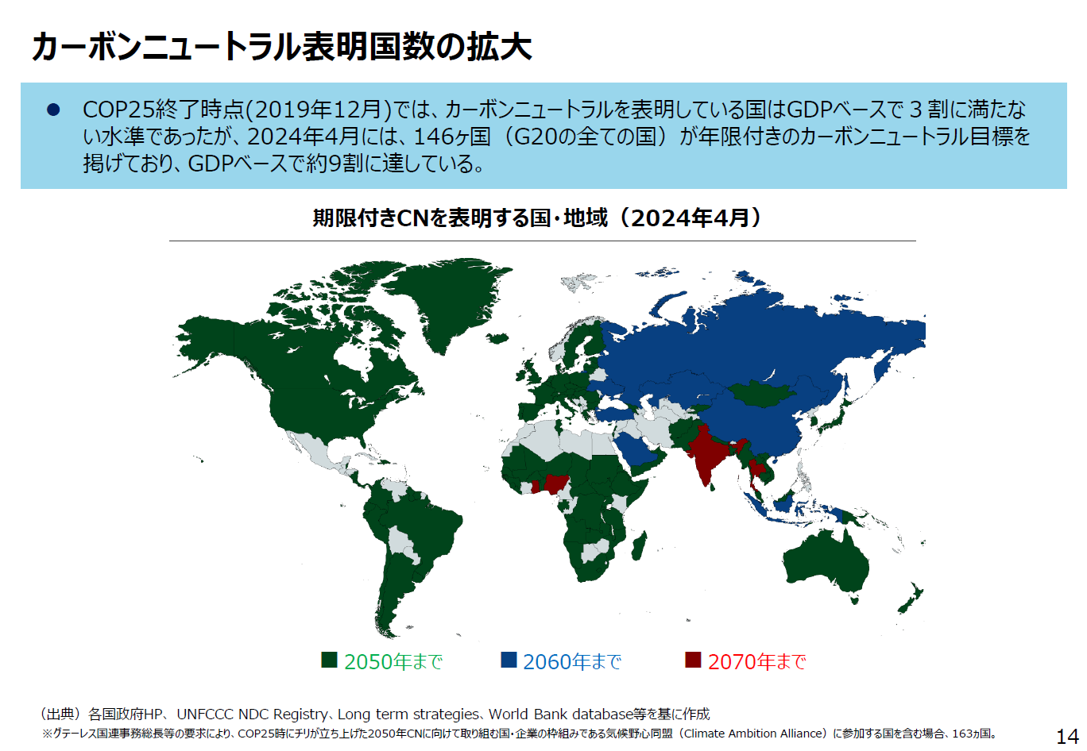
カーボンニュートラル表明国数の拡大
環境省公表資料より作成

Slide 5
世界の主要国における政策
世界各国はGXの取組を産業政策として加速
米国
インフレ削減法（2022年8月）：国による約50兆円の支援
⇒10年間にわたる政府支援へのコミットにより、予見可能性確保
⇒初期投資支援だけでなく、生産量に比例した形での投資促進策
（例．蓄電池セル：35$/kWhの生産比例型投資減税）
ＥＵ
EU-ETS（2005年～）、グリーン・ディール産業計画（2023年2月）、
ネット・ゼロ産業法案・重要原材料法案（2023年3月）等：官民で約140兆円の投資
⇒EU-ETS（排出量取引制度）等の有効活用、炭素国境調整メカニズム（CBAM）の導入(2026年1月 本格適用開始）
⇒日米等の政策動向を踏まえた、域内投資の拡大に向けたネット・ゼロ産業法案等の発表
（例．再エネ・蓄電池等の重要技術の域内自給率を40%超とする
目標等）
ドイツ
気候変革基金（2023年8月）：国による約30兆円の支援
⇒水素、半導体、蓄電池などへの支援、化石燃料暖房交換補助金 など、2024年から2027年までに約1,900億ユーロ（約30兆円）炭素価格を踏まえた補助（気候保護契約）は、2024年3月より入札開始。
環境省公表資料より作成

Slide 6
国の動き
2020年
2050 年までに温室効果ガスの排出を実質ゼロにする「2050 年
カーボンニュートラル」を宣言するとともに、2030 年度において、温室効果ガス46%削減（2013 年度比）を目指すこと、さらに50%の高みに向けて挑戦を続けることを表明した。
2023年
「ＧＸ実現に向けた基本方針」が2月に閣議決定され、徹底した省エネの推進、再エネの主力電源化、原子力の活用等が示された。
さらに、2050年カーボンニュートラル等の国際公約と産業競争力強化・経済成長を同時に実現していくため、この方針に基づき5月にＧＸ推進法案が成立し、この法案に基づき7月にはＧＸ推進戦略が閣議決定された。
2024年
日本にとって重要なのは、低廉で強靭なエネルギーであるとし、エネルギー安全保障の確保、脱炭素につながるエネルギー構造への転換を掲げ、エネルギー基本計画の改定及びＧＸ国家戦略を展開していくことが示された。さらに、次期エネルギー基本計画の策定に向けて、総合資源エネルギー調査会基本政策分科会が開催された。
また、第6次環境基本計画が閣議決定された。「現在及び将来の国民一人一人のウェルビーイング/高い生活の質」の実現を環境政策の最上位目標として掲げるとともに、環境収容力を守り環境の質を上げることによって経済社会が成長・発展できる「循環共生型社会」の実現を打ち出した。
環境省公表資料より作成

Slide 7
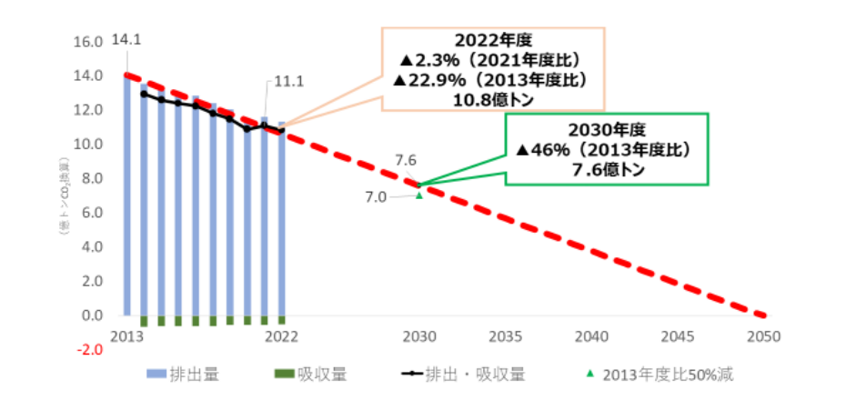
国の2030年度目標及び2050ネットゼロに対する進捗
環境省公表資料より抜粋

Slide 8
政府実行計画（2021年10月）
太陽光発電
設置可能な政府保有の建築物（敷地含む）の約50%以上に太陽光発電設備の設置を目指す。
新築建築物
今後予定する新築事業については原則ZEB Oriented相当以上とし、2030年度までに新築建築物の平均でZEB Ready相当となることを目指す。
公用車
代替可能な電動車がない場合等を除き、新規導入・更新については2022年度以降全て電動車とし、ストック（使用する公用車全体）でも2030年度までに全て電動車とする。
LED照明
既存設備を含めた政府全体のLED照明の導入割合を2030年度までに100％とする。
再エネ電力調達
2030年までに各府省庁で調達する電力の60％以上を再生可能エネルギー電力とする。
廃棄物の
3R＋Renewable
プラスチックごみをはじめ庁舎等から排出される廃棄物の3R+Renewableを徹底し、サーキュラーエコノミーへの移行を総合的に推進する。
環境省公表資料より作成

Slide 9
東京都の動き
2019年
従来の低炭素から脱炭素への転換が不可欠であるとし、2050年までに「ゼロエミッション東京」を実現することで、世界の「二酸化炭素排出実質ゼロ」に貢献していくことを宣言した。
また、2030年までに2000年比で温室効果ガス排出量を30%削減する目標を設定した。
2021年
欧州を中心とする気候危機への対処を図りながらコロナ禍からの
「より良い復興」を目指す「グリーンリカバリー」の流れやコロナ禍で見られた社会の様々な変化も踏まえつつ、脱炭素社会への移行を進めるため、「ゼロエミッション東京」をアップデートした。
また、2030年までに温室効果ガスを2000年比50%削減、再エネ電力の利用割合を50%まで高めていくなど、2030年目標を強化した。
2022年
9月に東京都環境基本計画を改定し、「危機を契機とした脱炭素化とエネルギー安全保障の一体的実現」、「エネルギーの脱炭素化と持続可能な資源利用によるゼロエミッションの実現」、「生物多様性の恵みを受け続けられる、自然と共生する豊かな社会の実現」、「都民の安全・健康が確保された、より良質な都市環境の実現」に向け、都の各制度の強化を進めることとした。
東京都HPより作成

Slide 10
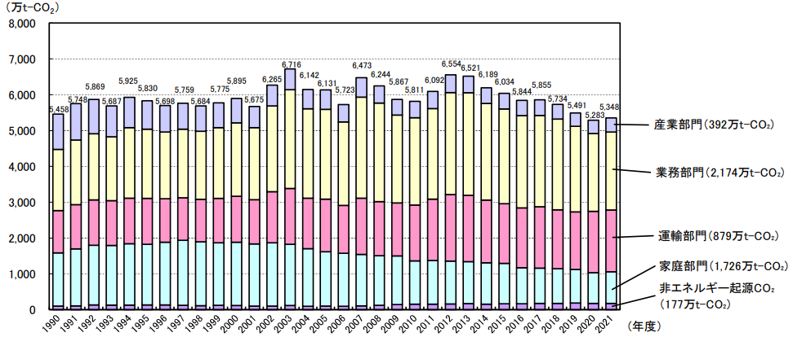
東京都の現状
東京都における総二酸化炭素排出量（部門別）の推移
東京都HPより抜粋

Slide 11
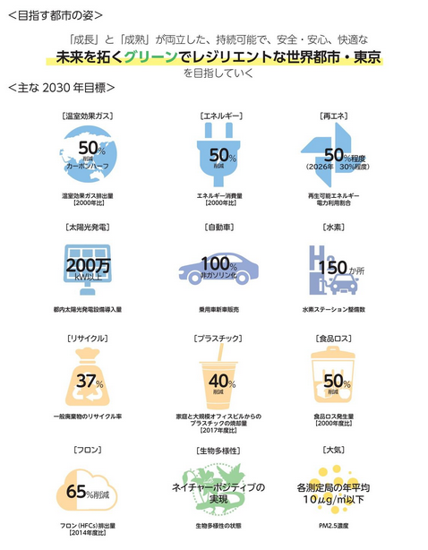
東京都が目指す都市の姿と主な2030年目標
東京都HPより抜粋

Slide 12
気候変動適応策

Slide 13
適応への取り組み
持続可能な開発目標（SDGs）のゴール13では、「気候変動に具体的な対策を」が定められており、その中のさらに細分化された目標として、「13.1 気候関連災害に対する強靱性（レジリエンス）及び適応の能力を強化」を設定しています。
GHGを削減して「世界の平均気温の上昇を1.5 ℃に抑える」という目標が明確になっている緩和と異なり、適応には世界共通の明確な目標が定められていません。これは、気候変動の影響が地域の地理的、経済的、社会的な条件などによってさまざまな形で顕在化することから、取るべき対策も国ごとに異なるためです。
このため日本では、国全体が気候変動の影響を回避し低減することを目的として「気候変動適応法」を2018年に制定しました。気候変動適応法では、各地域が自然や社会経済の状況に合わせて適応策を実施することが盛り込まれています。
東京都においても他の自治体と同様に、将来の気候変動の影響に備えるため、気候変動適応法に従って地域気候変動適応計画を策定しています。
気候変動の影響は私達の社会に深刻な影響を及ぼすため、日本でも緩和と適応の両輪で気候変動の課題に社会全体で取り組むことが今求められています。
気候変動適応情報プラットフォームHPより抜粋

